Slide 1
BMJ 2018
Rachel Cardoso Lopes Rêgo
Endocrinologia Hospital Mater Dei
Notes:
British Medical Journal

Slide 2
Introdução
Prevalência global da obesidade:
Homens
Mulheres
6,4%
14,9%
10,8%
3,2%
1975
2014
Notes:
A obesidade é uma preocupação crescente em todo o mundo. Entre 1975 e 2014 a prevalência global da obesidade aumentou de 3,2% para 10,8% para homens e de 6,4% para para 14,9% para as mulheres.1
Os Estados Unidos e Unido têm entre as maiores taxas de obesidade no mundo: 69% dos adultos norte-americanos estão com sobrepeso ou obesos e 36% são obesos, 2 e 61% dos adultos do Reino Unido têm excesso de peso ou obesos, com a prevalência de obesidade aumentando de 15% em 1993 para 26% em 2016.3
A obesidade severa é fortemente associada à desigualdade socioeconômica na tanto os EUA quanto o Reino Unido.4
O ganho de peso e a obesidade são importantes problemas de saúde pública, sendo com risco aumentado de doença crônica e mortalidade.5 6 Uma vez estabelecida a obesidade, é difícil alcançar perda de peso substancial e sustentada.

Slide 3
Introdução
USA
69% dos adultos com sobrepeso ou obesidade
UK
61% dos adultos com sobrepeso ou obesidade
Notes:
A obesidade é uma preocupação crescente em todo o mundo. Entre 1975 e 2014 a prevalência global da obesidade aumentou de 3,2% para 10,8% para homens e de 6,4% para para 14,9% para as mulheres.1
Os Estados Unidos e Unido têm entre as maiores taxas de obesidade no mundo: 69% dos adultos norte-americanos estão com sobrepeso ou obesos e 36% são obesos, 2 e 61% dos adultos do Reino Unido têm excesso de peso ou obesos, com a prevalência de obesidade aumentando de 15% em 1993 para 26% em 2016.3
A obesidade severa é fortemente associada à desigualdade socioeconômica na tanto os EUA quanto o Reino Unido.4
O ganho de peso e a obesidade são importantes problemas de saúde pública, sendo com risco aumentado de doença crônica e mortalidade.5 6 Uma vez estabelecida a obesidade, é difícil alcançar perda de peso substancial e sustentada.

Slide 4
Introdução
Associação da obesidade severa e desigualdade socioeconômica
Estabelecida a obesidade é difícil alcançar perda de peso substancial e sustentada
Notes:
A obesidade severa é fortemente associada à desigualdade socioeconômica na tanto os EUA quanto o Reino Unido.4
O ganho de peso e a obesidade são importantes problemas de saúde pública, sendo com risco aumentado de doença crônica e mortalidade.5 6 Uma vez estabelecida a obesidade, é difícil alcançar perda de peso substancial e sustentada.

Slide 5
Introdução
A obesidade é um problema de saúde pública:
↑ risco de doença crônica
↑ risco de mortalidade
Notes:
A obesidade severa é fortemente associada à desigualdade socioeconômica na tanto os EUA quanto o Reino Unido.4
O ganho de peso e a obesidade são importantes problemas de saúde pública, sendo com risco aumentado de doença crônica e mortalidade.5 6 Uma vez estabelecida a obesidade, é difícil alcançar perda de peso substancial e sustentada.

Slide 6
Introdução Antidepressivos
O uso de antidepressivos está aumentando
Estudos de curto prazo: fortes associações com ganho de peso
Sem estudos de longo prazo
Sem estudos avaliando risco de ganho de peso para antidepressivos específicos
Notes:
- A obesidade é global e o uso de antidepressivos é cada vez mais difundido
- Estudos de curto prazo sugerem fortes associações entre o uso de antidepressivos e
ganho de peso
- Não existem dados sólidos sobre os riscos a longo prazo do ganho de peso ou os riscos relativos
ganho de peso para antidepressivos individuais
Os antidepressivos são cada vez mais prescritos.8
Numa população de cuidados primários, 23% de 1,5 milhões
participantes foram prescritos um antidepressivo em
pelo menos uma vez entre 1995 e 2011.9.
número de prescrições de antidepressivos emitidos quase
dobrou no mesmo período, embora alguns dos
aumento pode ser explicado por duração prolongada
de cursos de tratamento.9
A obesidade está associada depressão, que é particularmente comum em pacientes com obesidade grave.10 11 Tratamento antidepressivo
também pode estar associada ao ganho de peso, 12 a mecanismos que são apenas parcialmente compreendidos.
alta prevalência atual de uso de antidepressivos poderia têm impactos potencialmente importantes sobre a saúde pública
através da associação com ganho de peso corporal, mas a natureza dessa associação é pouco descrita.
Embora uma revisão sistemática do uso de antidepressivos e ganho de peso coletaram evidências de 116
estudos clínicos e estudos de coorte, 14 a menos da metade dos estudos contribuíram com dados para mais de três meses de acompanhamento e não foi relatado quantos os estudos incluíram mais de 12 meses de acompanhamento.
A revisão também chamou a atenção para a heterogeneidade entre diferentes drogas antidepressivas, com bupropiona
e fluoxetina associada a menor ganho de peso que mirtazapina e nortriptilina.14
A maioria dos estudos relataram mudança de peso em pacientes deprimidos tratados em contextos clínicos, mas poucos
estudos têm investigado a população potencial impacto do tratamento antidepressivo generalizado ganho de peso.
Um estudo avaliou a mudança de peso após o início do tratamento antidepressivo em 5932
pacientes cadastrados no Sistema de Saúde do Grupo Estado de Washington, EUA, e descobriu que o ganho de peso
persistiu por pelo menos dois anos.15
Um estudo no Reino Unido analisou dados de 268 pacientes tratados com antidepressivos de uma prática geral com 11 994 pacientes registrados,
e concluíram que o ganho de peso persistiu durante tratamento a termo, com, em alguns casos, prescrições
mantido por vários anos.16
Outro estudo nos EUA avaliaram o ganho de peso nos 12 meses após o início de tratamento antidepressivo em 22 610 adultos tratados em clínicas na Nova Inglaterra e encontrou diferenças na propensão de antidepressivos individuais para resultar em ganho de peso.

Slide 7
Metodologia
Estudo de coorte no UK Clinical Practice Research Datalink (CPRD)
Base de dados com coleta contínua
Cerca de 7% dos cuidados gerais do UK
População representativa: idade, região e sexo
Total 7,1 milhões de participantes ≥ 20 anos
Notes:
Métodos
Fonte de dados
Realizamos um estudo de coorte populacional no Ligação de dados de pesquisa de prática clínica do Reino Unido (CPRD). o
A CPRD é uma das maiores bases de dados primárias do mundo cuidados registros eletrônicos de saúde, com participação
cerca de 7% das práticas gerais do Reino Unido e com coleta contínua de dados anônimos de 1990.
A população ativa registrada de CPRD é geralmente representante da população do Reino Unido em termos de idade,
distribuição regional e sexual.18 Durante 2004-14, a contagem anual da população registrada da CPRD com 20 anos ou mais alcançou 3,7 milhões, com
um total de 7,1 milhões de participantes com 20 anos ou mais velhos registrados a qualquer momento durante o período.
Dados coletadas em CPRD compreendem diagnósticos clínicos; registros de medidas clínicas, incluindo massa corporal
os registros do índice (IMC) e do peso corporal consultas de atenção primária19; prescrições; resultados de
investigações; e encaminhamentos para serviços especializados.

Slide 8
Metodologia
Dados coletados do CPRD:
Diagnósticos clínicos
Registros de IMC, peso
Prescrições
Resultados de exames
Encaminhamentos para serviços especializados
Notes:
Métodos
Fonte de dados
Dados coletadas em CPRD compreendem diagnósticos clínicos; registros de medidas clínicas, incluindo massa corporal
os registros do índice (IMC) e do peso corporal consultas de atenção primária19; prescrições; resultados de
investigações; e encaminhamentos para serviços especializados.

Slide 9
Metodologia
2 006 296 pacientes:
Registrados no CPDR 01/11/04-31/10/14,
≥ 20 anos
3 ou mais medidas de IMC registradas
Notes:
Participantes e seleção de coorte
A amostra foi retirada da população de 2 006 296 pacientes registrados com práticas gerais participantes
na CPRD entre 1 de Novembro de 2004 e 31 de Outubro 2014 inclusive, com 20 anos ou mais e
tiveram três ou mais medidas de IMC já registradas.7
Para fornecer uma amostra para análise, estratificamos participantes de acordo com seu primeiro IMC registrado
medição (kg / m2):
18,5-24,9 (peso normal),
25,0-29,9 (excesso de peso),
30,0-34,9 (obeso),
35,0-35,9 (obesidade grave),
40,0-44,9 (obesidade mórbida) e
≥45,0 (super obesidade)
selecionamos uma amostra aleatória de até um máximo de
30 000 participantes de cada categoria de IMC e sexo,
resultando em 314 477 participantes, para os quais foram
extraído para 314 449 participantes. Menos de 30 000
as mulheres tinham um IMC de ≥45 e menos de 30.000 homens
tinha um IMC de ≥40. Em seguida, extraímos os registros CPRD completos
para esta amostra. Na fase de análise, calculamos
valores adicionais de IMC do peso registrado e
altura, permitindo que um maior número de participantes
ser representado em algumas categorias de IMC. Nós excluímos
participantes sem registros do IMC para 1 de novembro de 2004
até 31 de outubro de 2014.
(super obesidade). Usando o comando “sample” no Stata,

Slide 10
Metodologia
Estratificação de acordo com o 1º IMC (kg/m²) registrado:
18,5-24,9
PESO NORMAL
25,0-29,9
SOBREPESO
30,0-34,9
OBESO
35,0-39,9
OBESIDADE GRAVE
40,0-44,9
OBESIDADE MORBIDA
≥45,0
SUPER OBESIDADE
Notes:
Para fornecer uma amostra para análise, estratificamos participantes de acordo com seu primeiro IMC registrado
medição (kg / m2):
18,5-24,9 (peso normal),
25,0-29,9 (excesso de peso),
30,0-34,9 (obeso),
35,0-35,9 (obesidade grave),
40,0-44,9 (obesidade mórbida) e
≥45,0 (super obesidade)
selecionamos uma amostra aleatória de até um máximo de
30 000 participantes de cada categoria de IMC e sexo,
resultando em 314 477 participantes, para os quais foram
extraído para 314 449 participantes. Menos de 30 000
as mulheres tinham um IMC de ≥45 e menos de 30.000 homens
tinha um IMC de ≥40. Em seguida, extraímos os registros CPRD completos
para esta amostra. Na fase de análise, calculamos
valores adicionais de IMC do peso registrado e
altura, permitindo que um maior número de participantes
ser representado em algumas categorias de IMC. Nós excluímos
participantes sem registros do IMC para 1 de novembro de 2004
até 31 de outubro de 2014.
(super obesidade). Usando o comando “sample” no Stata,

Slide 11
Metodologia
Amostra aleatória de no máx. 30 000 para cada categoria de IMC e sexo
Total 314 449 participantes
Notes:
Usando o comando “sample” no Stata
selecionamos uma amostra aleatória de até um máximo de
30 000 participantes de cada categoria de IMC e sexo,
resultando em 314 477 participantes, para os quais foram
extraído para 314 449 participantes.
Menos de 30 000 as mulheres tinham um IMC de ≥45 e menos de 30.000 homens tinha um IMC de ≥40. Em seguida, extraímos os registros CPRD completos para esta amostra.
Na fase de análise, calculamos valores adicionais de IMC do peso registrado e altura, permitindo que um maior número de participantes
ser representado em algumas categorias de IMC.
Nós excluímos participantes sem registros do IMC para 1 de novembro de 2004 até 31 de outubro de 2014.

Slide 12
Metodologia
Análise das prescrições de antidepressivos por classe:
Antidepressivos triciclícos
Inibidores da monoaminoxidase
Inibidores seletivos da recaptação da serotonina
Inibidores da recaptação de serotonina-adrenalina
Outros antidepressivos
Notes:
Medidas de desfechos principais
As prescrições de antidepressivos foram a exposição
de interesse. Inicialmente classificamos estes de acordo
secção 4.3 do British National Formulary, 20
incluindo antidepressivos tricíclicos e relacionados (TCAs),
inibidores da monoaminoxidase (IMAOs), seletivos
inibidores da recaptação da serotonina (SSRIs), serotoninoradrenalina
(norepinefrina) inibidores da recaptação
(SNRIs) e outras drogas antidepressivas. Nós então
analisados antidepressivos individuais: mirtazapina,
duloxetina, sertralina, venlafaxina, citalopram,
fluoxetina, escitalopram, trazodona, amitriptilina,
paroxetina, nortriptilina e dosulepina.

Slide 13
ANTIDEPRESSIVOS
MIRTAZAPINA
PAROXETINA
NORTRIPTILINA
DOSULEPINA
DULOXETINA
TRAZODONA
AMITRIPTILINA
ESCITALOPRAM
VENLAFAXINA
FLUOXETINA
SERTRALINA
CITALOPRAM
Notes:
Medidas de desfechos principais
Nós então
analisados antidepressivos individuais: mirtazapina,
duloxetina, sertralina, venlafaxina, citalopram,
fluoxetina, escitalopram, trazodona, amitriptilina,
paroxetina, nortriptilina e dosulepina.

Slide 14
Metodologia
Registros de peso, altura e IMC
Peso registrado ≥ 5% que o anterior → ganho de peso
Sem peso registrado → sem ganho de peso
Análise de sensibilidade com exclusão de tempo da pessoa sem registro de peso
Notes:
O peso corporal foi o resultado de interesse.
Nós avaliaram todos os registros de peso corporal, altura e IMC.
Se um valor de peso corporal foi registrado que indicava aumento de peso ≥5% em relação ao anterior
ano, classificamos o ano como associado com ganho de peso.
Na análise nós mantivemos a pessoa tempo não associado a valores de peso corporal registrados,
incorporando a hipótese de que o ganho de peso não ocorreu.
Em uma análise de sensibilidade, excluímos tempo da pessoa sem registros de peso, de modo a fornecer
Análise de “caso completo”.

Slide 15
Metodologia
Inclusão de variáveis conhecidas:
Sexo
Categoria inicial de IMC
Idade
Tabagismo
Uso de antiepiléticos e antipsicóticos
Outras comorbidades: diabetes, doença coronariana, AVC, câncer e depressão
IMD
Notes:
Incluímos várias variáveis ​​conhecidas
confundidores ou modificadores de efeito na relação entre
uso de antidepressivos e subseqüente ganho de peso:
sexo;
categoria inicial de IMC; era;
condição de fumante;
Coprescribing de antiepilépticos ou antipsicóticos; e
Comorbidades de diabetes, doença coronariana, acidente vascular cerebral, câncer, e depressão.
Classificações de presença ou ausência de câncer, doença coronariana e acidente vascular cerebral
registrado clinicamente, ou se o participante tivesse sido referidos serviços especializados para a gestão de qualquer
destas condições.
Nós classificamos diabetes como sendo presente se a condição tivesse sido registrada no conjunto de dados clinicamente, o participante tinha sido prescrito uma droga para o controle de insulina dependente ou não insulina diabetes dependente, ou o participante teve
foi encaminhado para uma clínica de diabetes.
Os participantes foram classificados como deprimidos em cada ano de acompanhamento se foram registrados como tendo depressão em um determinado ano.21
O status de fumante foi retirado dos registros clínicos, ou inferidos a partir de encaminhamentos para clínicas de cessação do tabagismo
ou de prescrições de dispositivos ou drogas para fumar cessação.22
Incluímos também se os participantes recebeu conselhos sobre o controle de peso ou dieta.23
A classificação de privação foi baseada em quintas do índice inglês de privação múltipla (2010), que avalia a privação social e material
sete domínios. Para análises de subgrupo, categorizamos idade em grupos de 10 anos.

Slide 16
Metodologia
Incidência de ≥ 5% de ganho de peso corporal por 100 pessoas/ano para tratados ou não com antidepressivos
Calculo do NNH
Análises ajustadas
Análises em subgrupos e antidepressivos individuais
Notes:
#análise estatística
A unidade de análise foi anos pessoa, com cada o registro do participante é dividido em anos de calendário acompanhamento.
Eu classifiquei tempo de pessoa para cada calendário ano como “exposto” se uma prescrição de antidepressivo ou mais foi emitido naquele ano. Em análises univariadas, estimamos a incidência de ≥ 5% de ganho de peso corporal por 100 pessoas / ano para participantes tratados ou não
tratado com antidepressivos.
O número necessário para dano (NNH) foi computado como o recíproco do risco diferença.
Realizamos análises de regressão de Poisson usando anos pessoa como observações. O resultado foi incidência de ≥ 5% de ganho de peso corporal, a exposição foi o uso de antidepressivos em um ano, e o registro da pessoa
o tempo foi incluído como compensado. Para permitir a correlação
de repetidas observações sobre os participantes que usamos
estimativas robustas de variância.
Nós estimamos taxa ajustada proporções e intervalos de confiança.
Os modelos incluiu o termo quadrático age2.
A final totalmente modelo ajustado ajustado para sexo, categoria inicial de IMC,
idade, idade2, diabetes, doença cardíaca coronária, acidente vascular cerebral,
câncer, depressão, tabagismo, coprescribing
de antiepilépticos ou antipsicóticos, aconselhamento dietético, ano,
região de residência e quinta de privação.
Para
análises ajustadas, calculamos o NNH aplicando
a razão da taxa ajustada para a incidência de ganho de peso em
participantes não tratados com antidepressivos, possibilitando
estimação da diferença de risco e sua reciprocidade
NNH.
Parcelas florestais apresentam medidas de associação
para subgrupos e antidepressivos individuais e para
classes de antidepressivos.
Para avaliar a heterogeneidade por tanto classe antidepressiva e global conduzimos
metanálise de efeitos aleatórios.
Nós usamos a versão Stata
14.224 e R versão 3.4.225 para análises estatísticas.
# Envolvimento do paciente
Nenhum paciente esteve envolvido na definição da pesquisa
questão ou as medidas de resultado, nem foram
eles envolvidos no desenvolvimento de planos de design ou
implementação do estudo. Nós recebemos entrada
no relatório do Paciente e Envolvimento Público
representantes que comentaram sobre a relevância
da questão do design, a legibilidade do relatório,
e o impacto potencial dos resultados em suas
tratamento.

Slide 17
Resultados
Coorte inicial: 314 449
Excluídos:
3809 (1,2%) com registros insuficientes
2404 (0,8%) cirurgia bariátrica
13517 (4,3%) sem registro de IMC 2004-2014 ou tabagismo
Amostra final: 294 719 (93,7%) participantes
Notes:
Resultados
A coorte inicial compreendeu 314 449 participantes. Nós
excluiu todo o tempo da pessoa para 3809 (1.2%) participantes
com registros insuficientes para análise; 2404 (0,8%)
com registro de cirurgia bariátrica para tratamento
de obesidade; 13 517 (4,3%) sem valores de IMC registrados
entre 2004 e 2014 ou nenhum registro de tabagismo
status; e hora da pessoa para mulheres que deram à luz
durante um período definido como 280 dias (40 semanas) antes
e após a data de entrega registrada. A amostra final
para análise incluiu 294 719 (93,7%) participantes

Slide 18
Resultados
Notes:
A Tabela 1 apresenta as características dos participantes na sua entrada para o estudo de acordo com o antidepressivo
estado de prescrição.
Entre 294 719 participantes, 53 110 (18,0%) foram prescritos antidepressivos em seu primeiro ano de calendário de entrada no estudo.
A proporção antidepressivos prescritos foi maior em mulheres (22,4%) do que nos homens (13,0%) e foi maior entre
as idades de 30 e 59 anos.
O uso de antidepressivo foi fortemente associada à categoria IMC, sendo menor com peso corporal normal (13,9%) e aumento
com categoria IMC >= 45 de até 26,5% .
O uso de antidepressivos foi maior em pacientes com comorbidade e coprescrições, particularmente com
diagnósticos de acidente vascular cerebral e diabetes ou coprescribing de
antiepilépticos ou antipsicóticos, do que naqueles sem.
O uso de antidepressivos também foi associado a tabagismo e maior categoria de privação.

Slide 19
Resultados
Notes:
O uso de antidepressivos foi maior em pacientes com comorbidade e coprescrições, particularmente com
diagnósticos de acidente vascular cerebral e diabetes ou coprescribing de
antiepilépticos ou antipsicóticos, do que naqueles sem.
O uso de antidepressivos também foi associado a tabagismo e maior categoria de Index of multiple deprivation fifth (IMD).

Slide 20
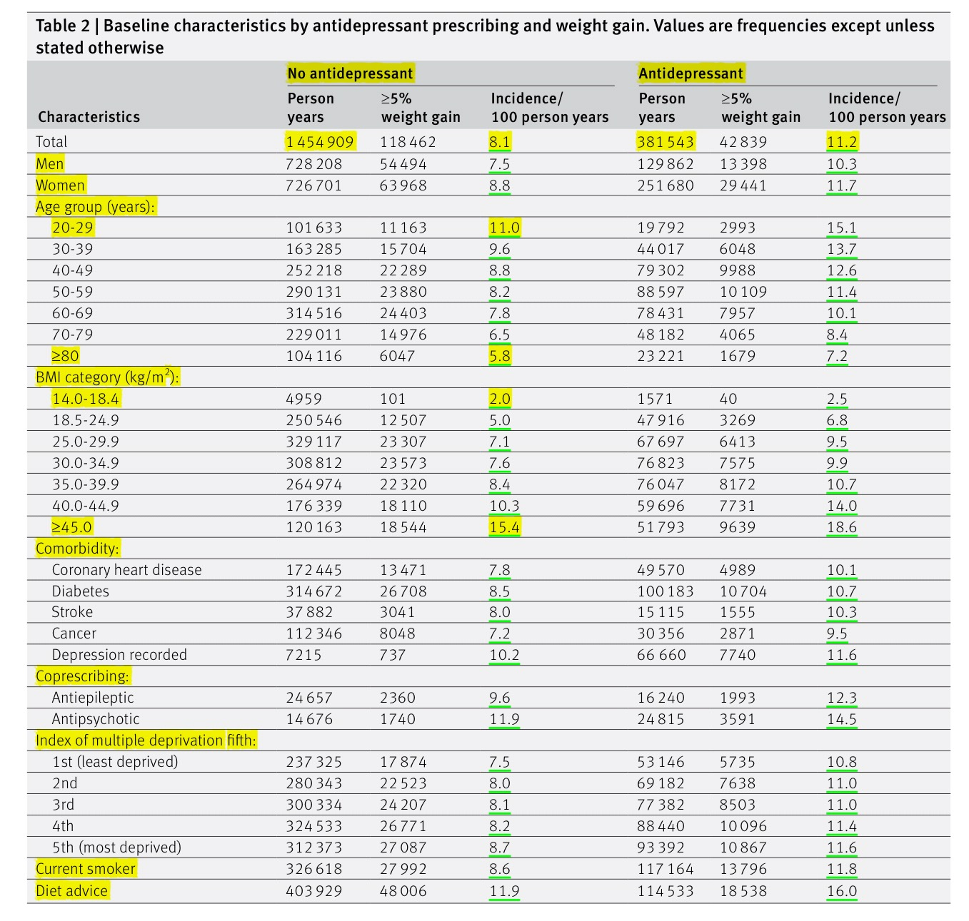
Resultados
Taxa não ajustada
1,38
IC 95%
P>0,001
Notes:
A Tabela 2 apresenta a distribuição do tempo da pessoa para
toda a amostra e para subgrupos por covariáveis,
juntamente com o número de novos casos de ≥ 5% de peso, ganho.
Ao longo de um período de 10 anos, houve um total de 1 836 452 pessoas por ano de acompanhamento.
Por 1 454 909 pessoa anos não associados ao antidepressivo uso, a incidência de ≥ 5% de ganho de peso foi de
8,1 por 100 pessoas por ano,
enquanto para 381 543 pessoas associado ao uso de antidepressivos a incidência foi de 11,2 por 100 pessoas / ano.
A taxa não ajustada proporção foi de 1,38 (intervalo de confiança de 95% 1,36 a 1,39,
P <0,001).
A Tabela 2 também apresenta dados para subgrupos por sexo, idade, IMC inicial, comorbidade, coprescrição, privação, tabagismo e aconselhamento dietético.
Enquanto o risco de ganho de peso sem uso de antidepressivos diminuiu com a idade e aumentou com o aumento da categoria IMC,
a incidência de ganho de peso foi maior para os participantes tratados com antidepressivos do que para aqueles não tratados
com antidepressivos em todos os subgrupos.

Slide 21
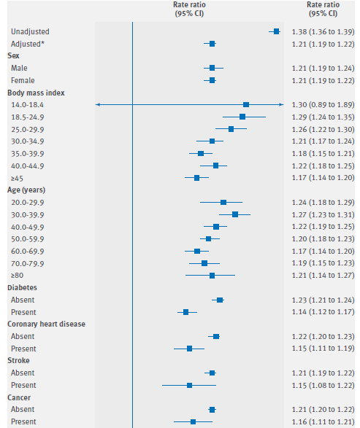
NNH 59
CI 95%
Notes:
A figura 1 apresenta taxa não ajustada e ajustada para aumento de peso de acordo com o uso de antidepressivo, assim como estimativas de subgrupos de covariáveis.
Após o ajuste para covariáveis, a razão da taxa foi 1,21 (intervalo de confiança de 95% 1,19 a 1,22, P <0,001)
indicando que durante todo o período de acompanhamento o risco de ganho de peso ≥5% foi 21% maior durante
tratamento antidepressivo do que em outros momentos.
O risco absoluto de ganho de peso sem antidepressivo o uso foi de 8,1 por 100 pessoas / ano; uma razão de taxa de 1,21
é consistente com um risco absoluto de ganho de peso com uso de antidepressivos de 9,8 por 100 pessoas / ano.
O diferença de risco de 1,7 por 100 pessoas / ano é consistente com um NNH de 59 (intervalo de confiança de 95% 57 a 65)
anos de pacientes tratados com antidepressivos por um episódio de ganho de peso, assumindo que a associação é causal.
A tabela suplementar 1 mostra os resultados de uma
análise de sensibilidade para avaliar o efeito da exclusão
hora da pessoa em que não havia registros de peso.
Registros de peso estavam disponíveis para 67,1% da pessoa
anos no grupo de antidepressivos e 64,2% da pessoa
anos no grupo sem antidepressivo. Consequentemente,
omitindo o tempo da pessoa sem registros de peso
reduziu desproporcionalmente o denominador para o
nenhum grupo antidepressivo que leva a um menor
estimativa da taxa de juros de 1,16 (1,16 a 1,17). A descoberta
que o uso de antidepressivos está associado ao ganho de peso
é robusto para diferentes suposições sobre o tempo da pessoa
sem registros de peso.
Indices de taxa ajustada para ganho de peso associado com tratamento antidepressivo foram consistentes em subgrupos de idade, IMC, região de residência, privação nível, coprescribing de antipsicóticos ou antiepilépticos, e tabagismo (fig. 1).
No entanto, as taxas de ganho de peso tende a ser um pouco menor para os participantes com diabetes mellitus ou doença coronariana em comparação com aqueles sem comorbidade.
Não semelhante associação foi observada nos participantes com câncer.

Slide 22
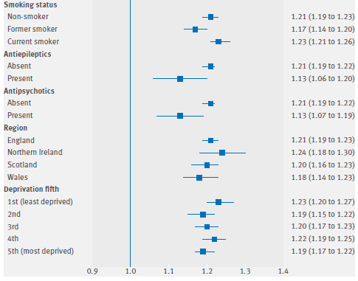
Notes:
A figura 1 apresenta taxa não ajustada e ajustada para aumento de peso de acordo com o uso de antidepressivo, assim como estimativas de subgrupos de covariáveis.
Após o ajuste para covariáveis, a razão da taxa foi 1,21 (intervalo de confiança de 95% 1,19 a 1,22, P <0,001)
indicando que durante todo o período de acompanhamento o risco de ganho de peso ≥5% foi 21% maior durante
tratamento antidepressivo do que em outros momentos.
O risco absoluto de ganho de peso sem antidepressivo o uso foi de 8,1 por 100 pessoas / ano; uma razão de taxa de 1,21
é consistente com um risco absoluto de ganho de peso com uso de antidepressivos de 9,8 por 100 pessoas / ano.
O diferença de risco de 1,7 por 100 pessoas / ano é consistente com um NNH de 59 (intervalo de confiança de 95% 57 a 65)
anos de pacientes tratados com antidepressivos por um episódio de ganho de peso, assumindo que a associação é causal.
A tabela suplementar 1 mostra os resultados de uma
análise de sensibilidade para avaliar o efeito da exclusão
hora da pessoa em que não havia registros de peso.
Registros de peso estavam disponíveis para 67,1% da pessoa
anos no grupo de antidepressivos e 64,2% da pessoa
anos no grupo sem antidepressivo. Consequentemente,
omitindo o tempo da pessoa sem registros de peso
reduziu desproporcionalmente o denominador para o
nenhum grupo antidepressivo que leva a um menor
estimativa da taxa de juros de 1,16 (1,16 a 1,17). A descoberta
que o uso de antidepressivos está associado ao ganho de peso
é robusto para diferentes suposições sobre o tempo da pessoa
sem registros de peso.
Indices de taxa ajustada para ganho de peso associado com tratamento antidepressivo foram consistentes em subgrupos de idade, IMC, região de residência, privação nível, coprescribing de antipsicóticos ou antiepilépticos, e tabagismo (fig. 1).
No entanto, as taxas de ganho de peso tende a ser um pouco menor para os participantes com diabetes mellitus ou doença coronariana em comparação com aqueles sem comorbidade.
Não semelhante associação foi observada nos participantes com câncer.

Slide 23
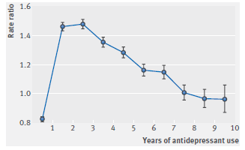
Resultados
Segundo ano de tratamento:
NNH 27
Taxas ajustadas de acordo com anos de tratamento antidepressivo
Notes:
Fig 2 | Adjusted rate ratios for ≥5% weight gain by number of years of antidepressant treatment. Rate
ratios were adjusted for sex, body mass index category, age, age2, diabetes, coronary heart disease, stroke,
cancer, depression, smoking status, coprescribing of antiepileptics or antipsychotics, diet advice, year,
region, and fifth of deprivation. Whiskers represent 95% confidence intervals
A figura 2 apresenta as taxas de ajustadas de acordo com anos de tratamento antidepressivo.
Participantes com um ou mais anos de tratamento mostraram um risco de ganho de peso que foi mantido durante seis
anos de acompanhamento.
As taxas ajustadas foram de 1,46 (1,43 para 1,49) no segundo ano de seguimento e 1,48 (1,45
para 1,51) no terceiro ano.
Taxas ajustadas então reduziram a partir do ano 7 em diante não houve provas para um aumento do risco de ganho de peso.
Durante o segundo ano de tratamento, o risco de um episódio adicional de ≥5% de ganho de peso pode ser esperado para cada 27 (25 a
29) pacientes tratados.

Slide 24
Resultados
Notes:
163 542 person years were accounted for by initial BMI categories of <18.5 or ≥45.0.
†Adjusted for age, sex, depression recording, comorbidity, coprescribing of antiepileptics or antipsychotics, deprivation, smoking, and advice on diet.
A tabela 3 mostra a associação do antidepressivo tratamento com risco de aumento na categoria IMC.
Em pessoas que estavam inicialmente com peso normal (IMC 18,5-24,9), a razão da taxa ajustada para transição para excesso de peso ou obesidade foi de 1,29 (1,25 a 1,34);
em pessoas que estavam inicialmente com excesso de peso (IMC 25,0-29,9), a razão da taxa ajustada para a transição para a obesidade foi de 1,29 (1,25 a 1,33)
.
Estas análises secundárias confirmam o uso de antidepressivos pode estar associado clinicamente importante ganho de peso quando avaliado usando categorias para aumento de peso.

Slide 25
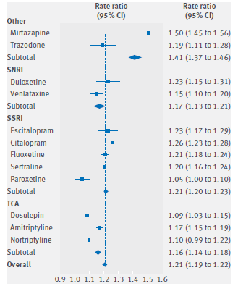
RR ajustada para ganho de peso >= 5% para cada antidepressivo
Notes:
Fig 3 | Adjusted rate ratios (95% confidence intervals) for ≥5% weight gain by antidepressant type. Rate ratios were adjusted for sex, body mass index category, age, age2, diabetes, coronary heart disease, stroke, cancer, depression, smoking status, coprescribing of antiepileptics or antipsychotics, diet advice, year, region, and fifth of deprivation. SNRI=serotonin-noradrenaline (norepinephrine) reuptake inhibitors; SSRI=selective serotonin reuptake inhibitors; TCA=tricyclic and related antidepressants
Uma meta-análise de efeitos aleatórios foi conduzida (fig. 3) para avaliar a heterogeneidade dentro e entre classes de antidepressivos.
Classes ISRS (inibidores seletivos da recaptação de serotonina) e TCA (triciclicos) foram heterogêneos (I2 = 92,8%, P <0,001 e I2 = 75,0%, P = 0,018, respectivamente).
Evidência fraca de heterogeneidade foi encontrado para a classe SNRI (venlafaxina e duloxetina) (I2 = 64,3%, P = 0,094).
Considerando a heterogeneidade dentro das classes de antidepressivos, a relação entre antidepressivos individuais e
o ganho de peso foi explorado (figs. 3 e 4).
Mirtazapina parecia estar associado ao maior ajuste razão de taxa de ganho de peso (1,50, intervalo de confiança de 95% 1,45 a 1,56).
A figura 4 mostra as frequências relativas de prescrição em comparação com a taxa ajustada para antidepressivos individuais - em ordem de freqüência de uso: amitriptilina (25,9%), citalopram (19,8%), fluoxetina (16,0%), sertralina (9,0%), venlafaxina (6,4%), paroxetina (5,5%), mirtazapina (4,5%), dosulepina (3,9%), escitalopram (3,7%), trazodona (1,9%), duloxetina (2,1%) e nortriptilina (1,1%).

Slide 26
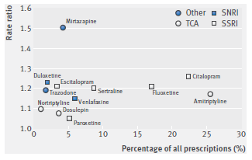
Resultados
Frequências de prescrição comparadas com a RR ajustada para antidepressivos específicos
Notes:
Fig 4 | Scatter plot of adjusted rate ratios for ≥5% weight gain by number of prescriptions. Rate ratios were adjusted for sex, body mass index category,
age, age2, diabetes, coronary heart disease, stroke, cancer, depression, smoking status, coprescribing of antiepileptics or antipsychotics, diet advice, year, region, and fifth of deprivation.
SNRI=serotonin-noradrenaline (norepinephrine) reuptake inhibitors;
SSRI=selective serotonin reuptake inhibitors;
TCA=tricyclic and related antidepressants
Considerando a heterogeneidade dentro das classes de antidepressivos, a relação entre antidepressivos individuais e o ganho de peso foi explorado (figs. 3 e 4).
Mirtazapina parecia estar associado ao maior ajuste razão de taxa de ganho de peso (1,50, intervalo de confiança de 95% 1,45 a 1,56).
A figura 4 mostra as frequências relativas de prescrição em comparação com a taxa ajustada para antidepressivos individuais - em ordem de freqüência de uso: amitriptilina (25,9%), citalopram (19,8%), fluoxetina (16,0%), sertralina (9,0%), venlafaxina (6,4%), paroxetina (5,5%), mirtazapina (4,5%), dosulepina (3,9%), escitalopram (3,7%), trazodona (1,9%), duloxetina (2,1%) e nortriptilina (1,1%).

Slide 27
Discussão
Alta prevalência de uso de antidepressivos
Pacientes em uso de antidepressivo tiveram risco aumentado de ≥ 5% ganho de peso
Associação consistente em vários subgrupos
Notes:
Discussão
Este estudo de coorte de base populacional relata dados para participantes cadastrados na atenção primária que possuíam três ou mais medidas para o índice de massa corporal (IMC), com amostragem estratificada pela categoria IMC.
Análise revela um alta prevalência de exposição a drogas antidepressivas.
Considerando todo o período de seguimento (10 anos), participantes que foram prescritos um antidepressivo teve um risco aumentado de ≥5% de ganho de peso comparado com aqueles que nunca tinham sido prescritos antidepressivo, depois de permitir diferenças no caso de misturar.
Esta associação foi consistentemente observada uma ampla gama de subgrupos populacionais.
Participantes peso normal mostrou um risco aumentado de transição para excesso de peso ou obesidade e sobrepeso os participantes eram mais propensos a se tornarem obesos se foram tratados com um antidepressivo.
O risco de peso ganho foi substancialmente aumentado durante o segundo e terceiro ano de tratamento.
Menos de 12 meses o uso de antidepressivos não parece estar associado com ganho de peso, mas isso pode ser um artefato de registro incompleto de dados.
Classes farmacológicas de antidepressivos mostraram heterogeneidade intraclasse para mais tarde risco de ganho de peso.
A mirtazapina foi associada com a maior taxa de taxa de incidência de peso ganho, embora a droga foi relativamente pouco frequente prescrito.

Slide 28
Discussão
Uso de antidepressivo:
Peso normal: ↑ risco para sobrepeso ou obesidade
Sobrepeso: ↑ risco de obesidade
Notes:
Discussão
Participantes peso normal mostrou um risco aumentado de transição para excesso de peso ou obesidade e sobrepeso os participantes eram mais propensos a se tornarem obesos se foram tratados com um antidepressivo.
O risco de peso ganho foi substancialmente aumentado durante o segundo e terceiro ano de tratamento.
Menos de 12 meses o uso de antidepressivos não parece estar associado com ganho de peso, mas isso pode ser um artefato de registro incompleto de dados.
Classes farmacológicas de antidepressivos mostraram heterogeneidade intraclasse para mais tarde risco de ganho de peso.
A mirtazapina foi associada com a maior taxa de taxa de incidência de peso ganho, embora a droga foi relativamente pouco frequente prescrito.

Slide 29
Discussão
↑ risco de ganho de peso durante o 2º e 3º ano de tratamento
< 1 ano: sem associação, mas pode estar relacionado a falta de dados
Notes:
Discussão
.
O risco de peso ganho foi substancialmente aumentado durante o segundo e terceiro ano de tratamento.
Menos de 12 meses o uso de antidepressivos não parece estar associado com ganho de peso, mas isso pode ser um artefato de registro incompleto de dados.
Classes farmacológicas de antidepressivos mostraram heterogeneidade intraclasse para mais tarde risco de ganho de peso.
A mirtazapina foi associada com a maior taxa de taxa de incidência de peso ganho, embora a droga foi relativamente pouco frequente prescrito.

Slide 30
Discussão
Risco diferente entre os antidepressivos
Mirtazapina:
↑ taxa de incidência de ganho de peso
↓ prescrita
Notes:
Discussão
Classes farmacológicas de antidepressivos mostraram heterogeneidade intraclasse para mais tarde risco de ganho de peso.
A mirtazapina foi associada com a maior taxa de taxa de incidência de peso ganho, embora a droga foi relativamente pouco frequente prescrito.

Slide 31
Pontos fortes e limitações
+ Grande banco de dados de atenção primária do UK
- Peso, altura e IMC não são registrados sempre
Poucas medidas de IMC podem subestimar associação
Médicos são mais propensos a registrar peso quando ocorre ↑ ?
Pacientes com comorbidades provalmente têm mais registro de IMC
Notes:
Pontos fortes e limitações deste estudo:
Este estudo utilizou dados de um grande banco de dados de atendimento primário representativo no Reino Unido Reino. O uso de registros eletrônicos de saúde nos permitiu verificar exaustivamente se os participantes havia recebido prescrições de antidepressivos. Nós utilizou registros clínicos de peso, alturae IMC. Estes medidas nem sempre são sistematicamente registadas em cuidados primários.19
O registro pouco frequente do IMC levar a subestimação de associações se o ganho de peso ocorreu, mas nenhuma medida foi tomada; por outro lado, confundimento de medição por indicação pode ocorrer se os médicos de família são mais propensos a registrar peso quando houve ganho de peso.
A direção de qualquer possível viés do registro incompleto do corpo o peso é difícil de prever.
Nós inicialmente selecionados participantes que tiveram pelo menos três medidas de IMC gravados, levando à sobre-representação daqueles com comorbidade; participantes sem comorbidades sendo menos provável ter o IMC gravado do que aqueles com doenças concomitantes.
Pacientes com comorbidades como diabetes mellitus ou doença coronariana pode ser mais provável que esteja matriculado em autogestão intervenções que se concentram na dieta, exercício e controle de peso e isso pode modificar estimado associações.
Além disso, neste estudo não randomizado, confundimento residual pode levar a viés. Confundindo por indicação pode ocorrer se a propensão a ser antidepressivos prescritos também está associado a propensão para ganhar peso. Os dados presentes mostram que 94% dos pacientes tratados tinham diagnóstico de depressão. No entanto, os antidepressivos podem ser prescrito para vários distúrbios e depressão pode nem sempre ter sido a única indicação para prescrição.
Não podemos excluir a possibilidade de sintomas depressivos, em vez de antidepressivo o tratamento foi o motivo das alterações no peso corporal.
As análises foram baseadas na prescrição de antidepressivos, mas a não adesão pode ser comum e poderia diminuir as associações estimadas.26
No entanto, ensaios em pacientes deprimidos mostram que o antidepressivo o tratamento está associado ao ganho de peso.14
Forte associação temporal entre iniciação de tratamento antidepressivo e ganho de peso também sugere uma associação causal.
Este conjunto de dados reflete prescrevendo hábitos ao longo de uma década. Durante esse tempo um interruptor ocorreu a partir de antidepressivos tricíclicos mais antigos inibidores seletivos da recaptação da serotonina (ISRSs) e inibidores de recaptação de serotonina e noradrenalina.
Medicamentos de geração mais velha, incluindo monoamina oxidase inibidores e antidepressivos tricíclicos são geralmente mais associado com o ganho de peso do que o SSRIs mais novos, mas as drogas da geração mais velha são raramente prescrito.
Associações com ganho de peso pode depender da dose de droga, mas não foi possível reconstruir a informação de dosagem para este estudo.

Slide 32
Pontos fortes e limitações
Prescrição de antidepressivos em pacientes já com propensão de ganhar peso?
94% prescritos para depressão
Ganho de peso devido a depressão ou antidepressivo?
+ Ensaios em deprimidos mostram associação antidepressivo-ganho de peso
+ Associação temporal com o tratamento
Notes:
Pontos fortes e limitações deste estudo:.
Além disso, neste estudo não randomizado, confundimento residual pode levar a viés. Confundindo por indicação pode ocorrer se a propensão a ser antidepressivos prescritos também está associado a propensão para ganhar peso. Os dados presentes mostram que 94% dos pacientes tratados tinham diagnóstico de depressão. No entanto, os antidepressivos podem ser prescrito para vários distúrbios e depressão pode nem sempre ter sido a única indicação para prescrição.
Não podemos excluir a possibilidade de sintomas depressivos, em vez de antidepressivo o tratamento foi o motivo das alterações no peso corporal.
No entanto, ensaios em pacientes deprimidos mostram que o antidepressivo o tratamento está associado ao ganho de peso.14
Forte associação temporal entre iniciação de tratamento antidepressivo e ganho de peso também sugere uma associação causal.

Slide 33
Pontos fortes e limitações
- Análise baseada na prescrição
Ocorre não adesão?
Notes:
As análises foram baseadas na prescrição de antidepressivos, mas a não adesão pode ser comum e poderia diminuir as associações estimadas.26
Este conjunto de dados reflete prescrevendo hábitos ao longo de uma década. Durante esse tempo um interruptor ocorreu a partir de antidepressivos tricíclicos mais antigos inibidores seletivos da recaptação da serotonina (ISRSs) e inibidores de recaptação de serotonina e noradrenalina.
Medicamentos de geração mais velha, incluindo monoamina oxidase inibidores e antidepressivos tricíclicos são geralmente mais associado com o ganho de peso do que o SSRIs mais novos, mas as drogas da geração mais velha são raramente prescrito.

Slide 34
Pontos fortes e limitações
Associação depende da dose?
- Sem dados suficientes de dose prescrita
Notes:
Associações com ganho de peso pode depender da dose de droga, mas não foi possível reconstruir a informação de dosagem para este estudo.

Slide 35
Discussão
Outros estudos de curto prazo já haviam mostrado associação com ganho de peso
Esse estudo:
+ Acompanhamento de longo prazo
Risco de ganho de peso é ↑ nos primeiros 5 anos de tratamento
+ Comparação com a população geral
Notes:
Comparação com outros estudos
Uma revisão sistemática analisou estudos de curto prazo e o peso estimado aumenta ao longo de oito meses follow-up.14
Outro estudo avaliou o ganho de peso a dois anos usando registros eletrônicos de saúde, 15 com estimativas consistentes com um ganho de peso de 2,1 kg com tratamento com fluoxetina e aumento de cerca de 4,8 kg setralina.
Estes números sugerem que aumentos de ≥ 5% peso corporal são plausíveis.
Nosso estudo adiciona ao anterior dados fornecendo um acompanhamento mais longo (até 10 anos) tratamento antidepressivo, mostrando que o risco de ganho de peso é aumentado pelo menos nos primeiros cinco anos de tratamento.
Nosso estudo também adiciona uma comparação com um amostra da população geral que não foi tratada com antidepressivos, mostrando uma associação entre uso de antidepressivos e transições para excesso de peso e obesidade.
O ganho de peso é um efeito colateral bem reconhecido tratamento antipsicótico, 27 mas diretrizes de prescrição geralmente dedicar menos atenção ao controle de peso no contexto do tratamento antidepressivo.28
Obesidade e depressão são comuns, muitas vezes coexistem, e são associada à comorbidade física e pior desfechos em saúde.5
Pesquisadores observaram que as percepções negativas associadas a um diagnóstico de depressão ou um diagnóstico de obesidade pode ser potencializado quando as condições se sobrepõem. faz controle de peso e prevenção da obesidade particularmente importante nesta população. A relação entre sintomas de depressão e comportamentos de saúde que pode contribuir para o ganho de peso também é um relevante preocupação.

Slide 36
Discussão
Obesidade + depressão
Pior desfecho em saúde
Percepção negativa potencializada
Sintomas de depressão → comportamentos que contribuem com ganho de peso
Notes:
Comparação com outros estudos
O ganho de peso é um efeito colateral bem reconhecido tratamento antipsicótico, 27 mas diretrizes de prescrição geralmente dedicar menos atenção ao controle de peso no contexto do tratamento antidepressivo.28
Obesidade e depressão são comuns, muitas vezes coexistem, e são associada à comorbidade física e pior desfechos em saúde.5
Pesquisadores observaram que as percepções negativas associadas a um diagnóstico de depressão ou um diagnóstico de obesidade pode ser potencializado quando as condições se sobrepõem. faz controle de peso e prevenção da obesidade particularmente importante nesta população. A relação entre sintomas de depressão e comportamentos de saúde que pode contribuir para o ganho de peso também é um relevante preocupação.

Slide 37
Conclusão
O estudo mostra forte associação temporal dos antidepressivos com ganho de peso
2º ano de tratamento: risco 46,3% ↑
O crescente uso generalizado de antidepressivos é preocupante no contexto de ↑ prevalência da obesidade
Notes:
O potencial para ganho de peso pode também ser uma consideração na seleção de indivíduos medicamentos antidepressivos.
Conclusões e implicações políticas
O início de drogas antidepressivas mostra uma forte associação temporal com ganho de peso, que é maior durante o segundo e terceiro anos de tratamento.
Durante o segundo ano de tratamento, o risco de ≥5% de ganho de peso é 46,3% maior do que em geral grupo de comparação de população.
Estas associações são consistentes em uma ampla gama de aspectos clínicos, sociais, e características demográficas. O crescente o uso generalizado de antidepressivos é preocupante no contexto da crescente prevalência da obesidade

